Slide 1
Cálculos de trilateración
Resolución del problema matemático

Slide 2
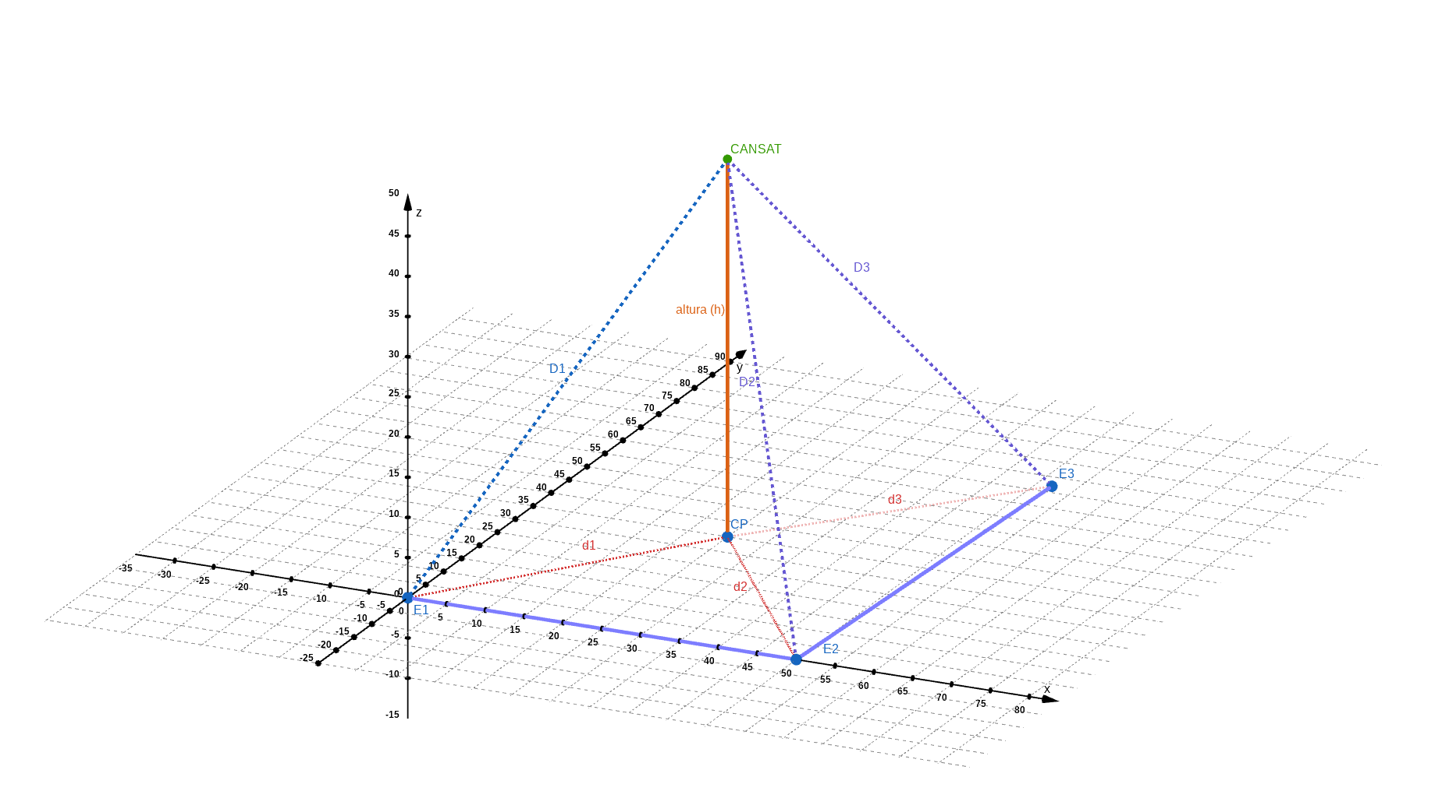

Representación del problema
El CANSAT en todo momento estará a una altura h, conocida.
Conoceremos también las distancias D1, D2 y D3 a través de la estimación con la atenuación de la señal.
Nuestro objetivo es calcular las coordenadas del punto CP en forma de latitud, longitud

Slide 3
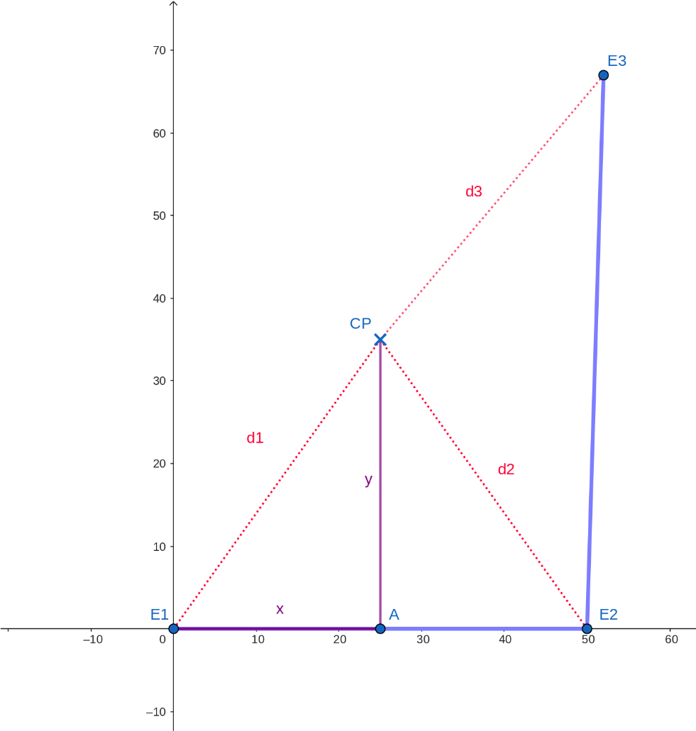
Representación del problema en 2D
Mediante coordenadas GPS sabremos las posiciones de las estaciones E1, E2 y E3.
Calcularemos sus distancias. E1E2, E2E3 y E1E3 (*)
La proyección del CANSAT al suelo es CP. Con dos estaciones forman un triángulo de lados conocidos. Por ejemplo, para el primero (E1,CP,E2) sabemos las distancias d1 y d2, así como la distancia entre estaciones E1E2.
Calculamos la distancia x e y de CP respecto de la estación E1, que hemos colocado arbitrariamente en el origen de coordenadas.

Slide 4
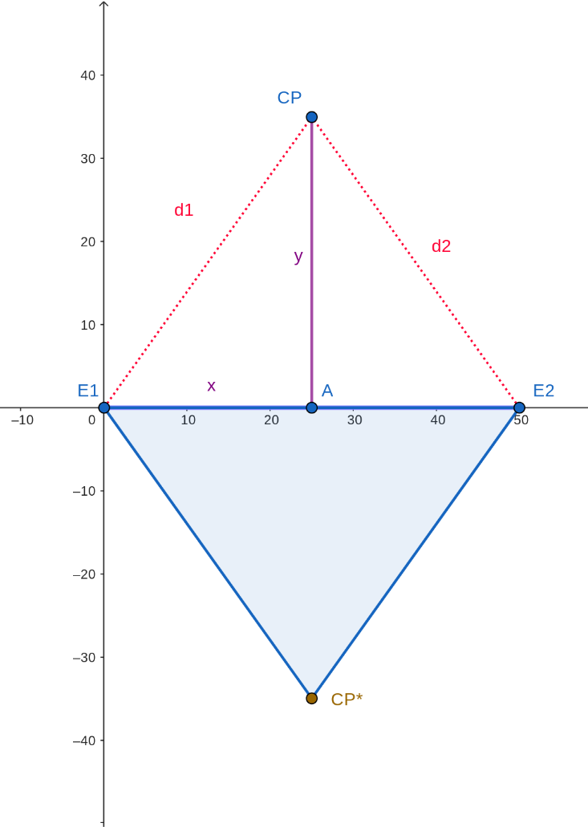
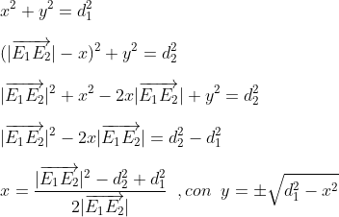
Representación del problema en 2D
El problema arroja dos soluciones CP y CP*. La resolución de un triángulo nos permite calcular un punto y su simétrico (respecto de la línea E1E2). Habrá que desechar uno (lo haremos al final).
Notes:
\newline x^2+y^2 = d^2_{1} \newline
\newline (|\overrightarrow{E_1E_2}|-x)^2+y^2 = d^2_{2} \newline
\newline |\overrightarrow{E_1E_2}|^2+x^2-2x|\overrightarrow{E_1E_2}|+y^2 = d^2_{2} \newline
\newline |\overrightarrow{E_1E_2}|^2-2x|\overrightarrow{E_1E_2}|= d^2_{2}-d^2_{1} \newline
\newline x = \frac{|\overrightarrow{E_1E_2}|^2-d^2_{2}+d^2_{1}}{2|\overrightarrow{E_1E_2}|}\; \; , con \; \; y=\pm \sqrt{d^2_{1}-x^2} \newline

Slide 5
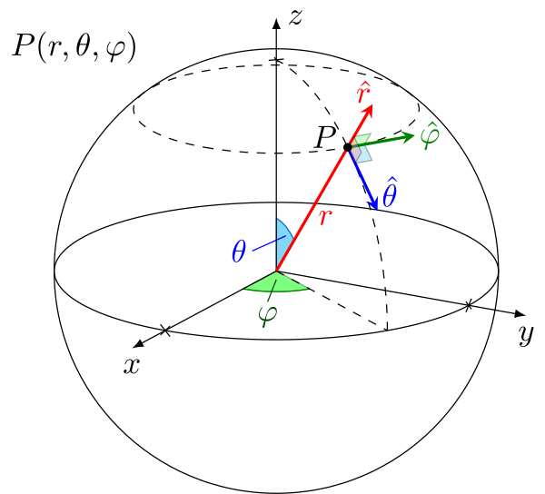
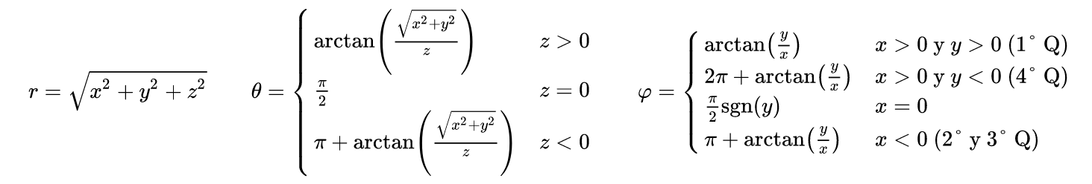
Coordenadas esféricas
El ángulo φ es el azimut, y el ángulo 𝛉 la colatitud (90º- latitud).
Las coordenadas cartesianas son:
x = r sin(θ)cos(φ), y = r sin(θ)sin(φ), z = r cos(θ)
la transformación inversa es:
Hemisferio Norte

Slide 6
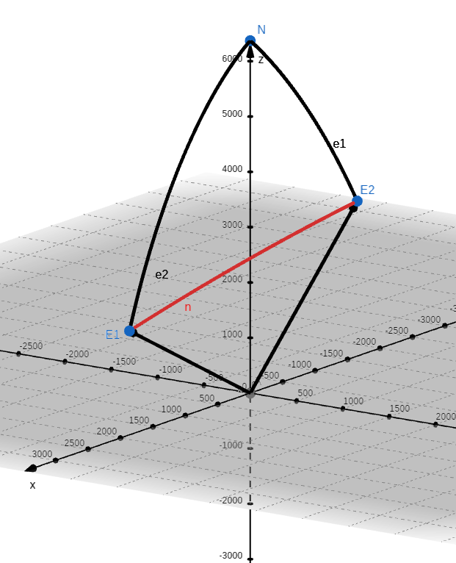
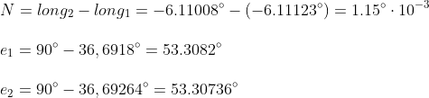
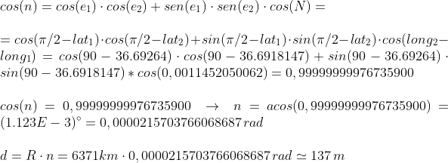
Cálculo de la distancia entre E1 y E2 (dist. ortodrómica)
E1= (6371, -6.111229709055141, 36.69264189908852) → R, long, lat
E2= (6371, -6.1100845040489915, 36.69181475329511) → R, long, lat
Notes:
\newline \newline
N = long_2 - long_1 = -6.11008^{\circ} - (-6.11123^{\circ}) = 1.15^{\circ}\cdot {10^{-3}}
\newline \newline
e_1 = 90^{\circ} - 36,6918^{\circ} = 53.3082^{\circ}
\newline \newline
e_2 = 90^{\circ} - 36,69264^{\circ} = 53.30736^{\circ}
\\ cos(n) = cos (e_1)\cdot cos(e_2) + sen(e_1)\cdot sen(e_2) \cdot cos(N) =
\\ \\
= cos( \pi/2 -lat_1) \cdot cos( \pi/2 -lat_2)+ sin( \pi/2 -lat_1) \cdot sin( \pi/2 -lat_2) \cdot cos (long_2-long_1) = cos (90-36.69264) \cdot cos (90-36.6918147) + sin (90-36.69264) \cdot sin (90-36.6918147) * cos (0,0011452050062) = 0,99999999976735900
\\ \\
cos(n) = 0,99999999976735900 \; \rightarrow \; n = acos(0,99999999976735900) = (1.123E-3) ^{\circ} = 0,0000215703766068687 \, rad
\\ \\
d = R \cdot n = 6371 km \cdot 0,0000215703766068687 \, rad \simeq 137 \, m

Slide 7

Solucionando el problema…
Tengo tres estaciones E1, E2 y E3 con sus coordenadas esféricas de latitud (𝜃) y longitud (φ).
Paso estas coordenadas esféricas a coordenadas cartesianas, para cada estación, suponiendo que la Tierra es una esfera de radio r = 6370km.
El ángulo φ<0 indica cuarto cuadrante, o al Oeste del meridiano de Greenwich. Longitud negativa.
La distancia del punto P de cálculo a cada estación la conocemos, y es d1, d2, d3 (dada por la medición de la potencia).
Notes:
E_1 = (\theta_1, \varphi_1) \;, \; E_2 = (\theta_2, \varphi_2) \; y \; E_3 = (\theta_3, \varphi_3)
E_1 = (x_1, y_1, z_1) \; , \; E_2 = (x_2, y_2, z_2) \; y \; E_3 = (x_3, y_3, z_3)
\\ \\
P = (x, y, z) \; donde \; d(P,E_1)=d_1 , \; d(P,E_2)=d_2 \; y \; d(P,E_3)=d_3

Slide 8

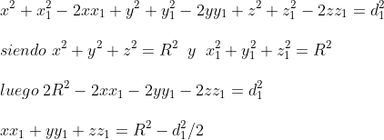

Solucionando el problema…
5) Por lo tanto, obtengo las siguientes ecuaciones…
6) Y cualquier punto cumple…
7) Desarrollo una de las ecuaciones…
8) De forma equivalente obtengo para (2) y (3)
Notes:
\\ (x-x_1)^2 +(y-y_1)^2 +(z-z_1)^2 ={d_1}^2
\\ (x-x_2)^2 +(y-y_2)^2 +(z-z_2)^2 ={d_2}^2
\\ (x-x_3)^2 +(y-y_3)^2 +(z-z_3)^2 ={d_3}^2
\\ x^2+x_1^2-2xx_1+y^2+y_1^2-2yy_1+z^2+z_1^2-2zz_1=d_1^2
\\ \\ siendo \; x^2+y^2+z^2 = R^2 \;\; y \;\; x_1^2+y_1^2+z_1^2 = R^2
\\ \\ luego \; 2R^2-2xx_1 - 2yy_1 -2zz_ 1 = d_1^2
\\ \\ xx_1 + yy_1 +zz_1 = R^2 - d_1^2/2
\\ xx_1 + yy_1 +zz_1 = R^2 - d_1^2/2
\\ xx_2 + yy_2 +zz_2 = R^2 - d_2^2/2
\\ xx_3 + yy_3 +zz_3 = R^2 - d_3^2/2

Slide 9

Solucionando el problema…
9) De forma matricial…
10) Calcular la inversa de la matriz A y aplicarla al vector Z para sacar las coordenadas del punto P (x,y,z)
11) Una vez conocidas las coordenadas , se aplican las fórmulas inversas.
12) Y se obtienen las coordenadas esféricas de nuevo en
https://docs.google.com/spreadsheets/d/16hm77UqqUlBiYERbIOpDVsQxxOZbglaIFY3J3DXGrJ4/edit?usp=sharing
Notes:
\begin{pmatrix}
x_1 & y_1 & z_1 \\
x_2 & y_2 & z_2 \\
x_3 & y_3 & z_3 \\
\end{pmatrix}
\begin{pmatrix}
x \\
y \\
z
\end{pmatrix} =
\begin{pmatrix}
R^2 - d_1^2/2\\
R^2 - d_2^2/2\\
R^2 - d_3^2/2
\end{pmatrix}

Slide 10
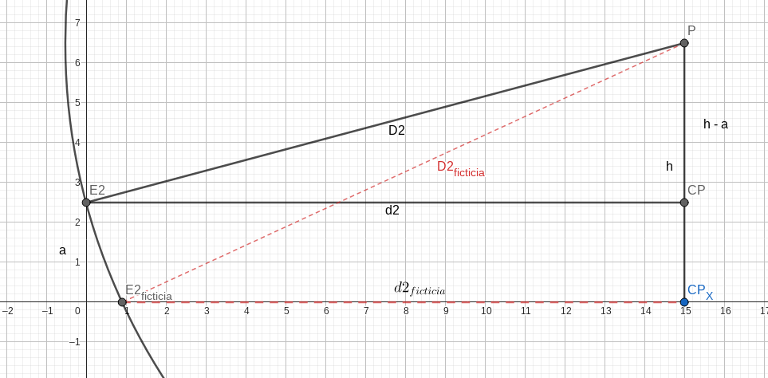
Corrección según la altura de las estaciones
La altura h es la altura diferencial barométrica. Encender el CANSAT al lado de una estación (por ejemplo, E1) y siempre dará el valor referido a dicha estación. Las otras dos podrán estar a distintas alturas (parámetro a) en relación a la estación de referencia (E1).
h-a sería la rectificación que hay que usar para la altura, siendo “a” la altura de la estación E2 respecto de E1.

Slide 11

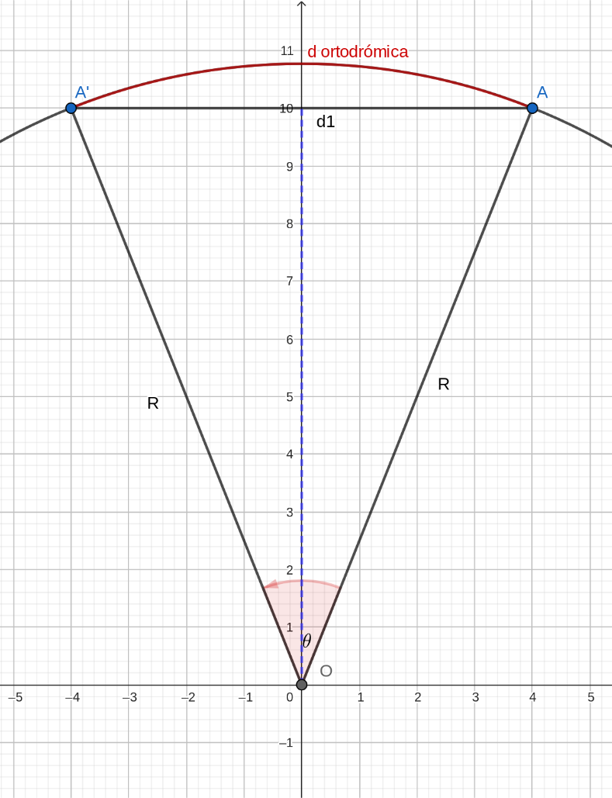
Consideraciones sobre simulaciones…
Si uso simulaciones en Google maps, los valores que obtengo son distancias ortodrómicas cuando la fórmula necesita de la distancia real. Para pasar de una a otra utilizo la siguiente fórmula…
https://docs.google.com/spreadsheets/d/16hm77UqqUlBiYERbIOpDVsQxxOZbglaIFY3J3DXGrJ4/edit?usp=sharing
https://www.geamap.com/ , https://www.scribblemaps.com/ https://www.ign.es/iberpix2/visor/ → VISOR CARTOGRÁFICO
https://www3.gobiernodecanarias.org/medusa/ecoescuela/ate/2012/12/11/10-herramientas-para-trabajar-con-los-mapas/
Notes:
\\ d_{ort} = R \cdot \theta \; \; y \; \; d/2 = R \cdot sen (\theta / 2)
\\ \\ d = 2 \cdot R\cdot sen \left ( \frac{d_{ort}}{2 \cdot R} \right )

Slide 12
Representando E1 y E2 en coordenadas esféricas
https://youtu.be/3fzCYl6GJUs
Transformaciones de helmert de 7 parámetros: https://icts-yebes.oan.es/reports/doc/IT-CDT-2017-5.pdf
https://www.tutiempo.net/calcular-distancias.html
http://asignaturas.topografia.upm.es/matematicas/primero/Ejercicios/esferica/sol-esferica.pdf
Calculadora geodésica: https://www.ign.es/web/ign/portal/calculadora-geodesica

Slide 13
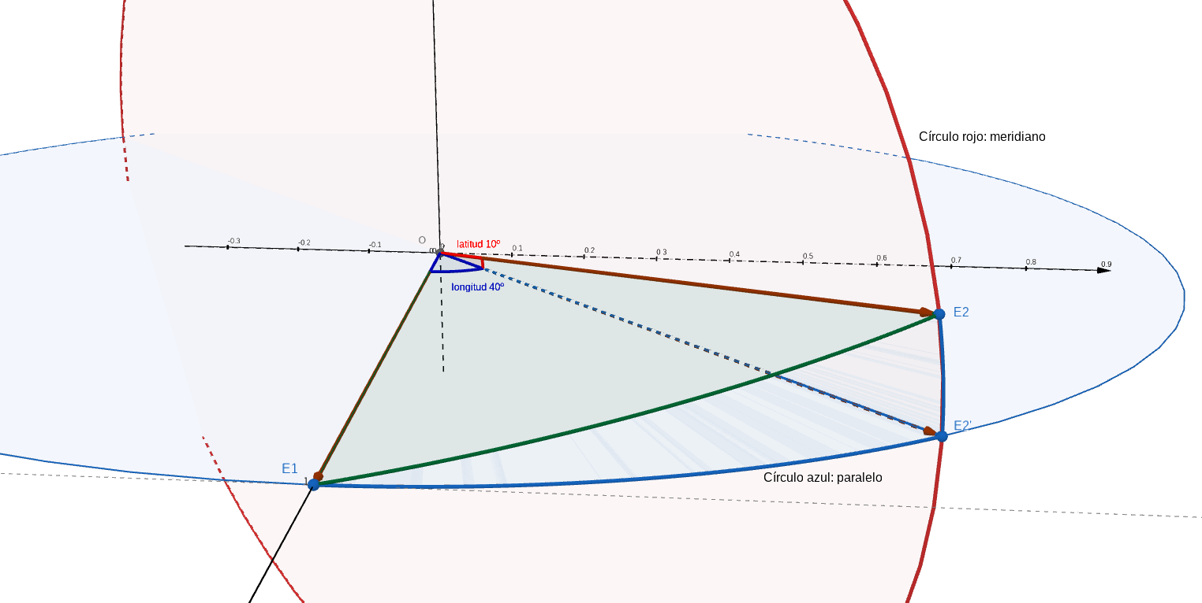
Representando E1 y E2 en coordenadas esféricas (NO)
E1 lo sitúo arbitrariamente en el eje X. Coordenadas esféricas (1,0º,0º). E2 tendrá de coordenadas (1, 𝚫𝜑,𝚫𝜃), siendo 𝚫𝜑 y 𝚫𝜃 la diferencia entre las longitudes y latitudes respectivamente. En el ejemplo son 40º y 10º. En el planeta Tierra, el “1” debe sustituirse por un radio de 6400Km.

